Slide 1
Государственная кадастровая оценка Республики Дагестан
09. 2018

Slide 2

Федеральный закон от 03.07.2016г. №237-ФЗ «О государственной кадастровой оценке»
3 июля 2016 года был принят федеральный закон №237-ФЗ «О государственной кадастровой оценке», вступивший в силу 1 января 2017 года. С принятием этого закона определение кадастровой стоимости объектов недвижимости передано целиком в руки бюджетных организаций, созданных в каждом регионе России. Основной целью принятия этого закона является проведение государственной кадастровой оценки на территории Российской Федерации, результатами которой будет «справедливая» кадастровая стоимость, и, следовательно, разумные налоги на недвижимость .
2
1

Slide 3
Уполномоченный орган исполнительной власти Республики Дагестан по ГКО - Министерство по земельным и имущественным отношениям Республики Дагестан
В соответствии с Постановлением Правительства Республики Дагестан от 18 июня 2018 года №70 определена дата перехода к проведению государственной кадастровой оценки на территории Республики Дагестан в соответствии с Федеральным законом от 3 июля 2016 года №237-ФЗ «О государственной кадастровой оценке» – 18 июня 2018 года.
2

Slide 4
Полномочия Дагтехкадастра связанные с определением кадастровой стоимости
определение кадастровой стоимости при проведении государственной кадастровой оценки
определение кадастровой стоимости вновь учтенных объектов недвижимости
предоставление разъяснений, связанных с определением кадастровой стоимости
рассмотрение обращений об исправлении ошибок, допущенных при определении кадастровой стоимости
сбор, обработка, систематизация и накопление информации, необходимой для определения кадастровой стоимости, в том числе о данных рынка недвижимости, а также информации, использованной при проведении государственной кадастровой оценки
3

Slide 5
Этапы государственной кадастровой оценки
1. Принятие решения о ГКО
2. Подготовительный этап
3. Формирование перечня объектов оценки
4. Определение кадастровой стоимости
5. Государственная экспертиза
6. Утверждение и опубликование КС
7. Внесение
КС в ЕГРН
8
4

Slide 6
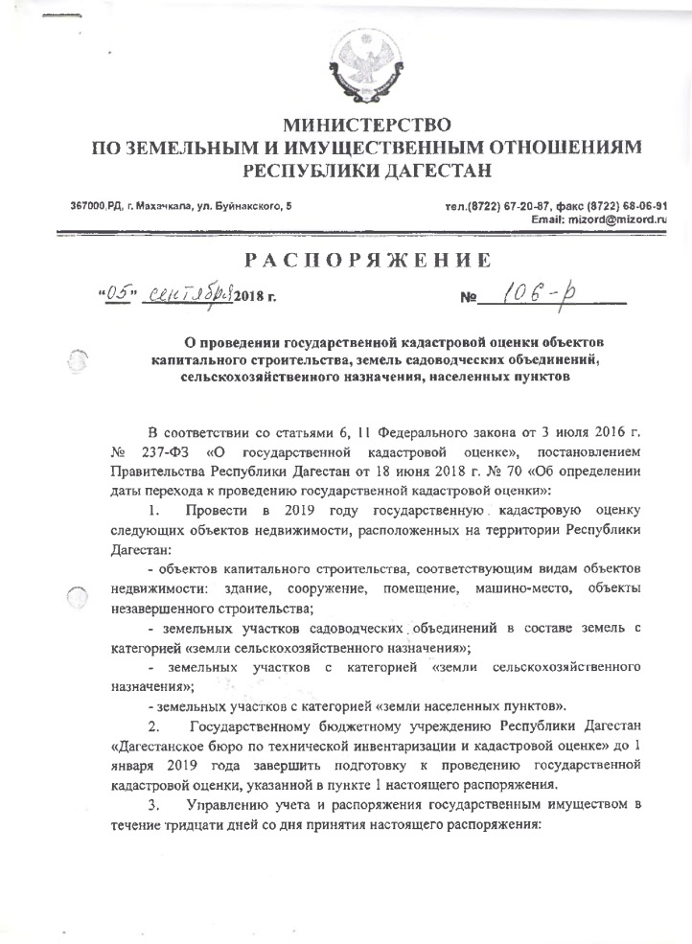
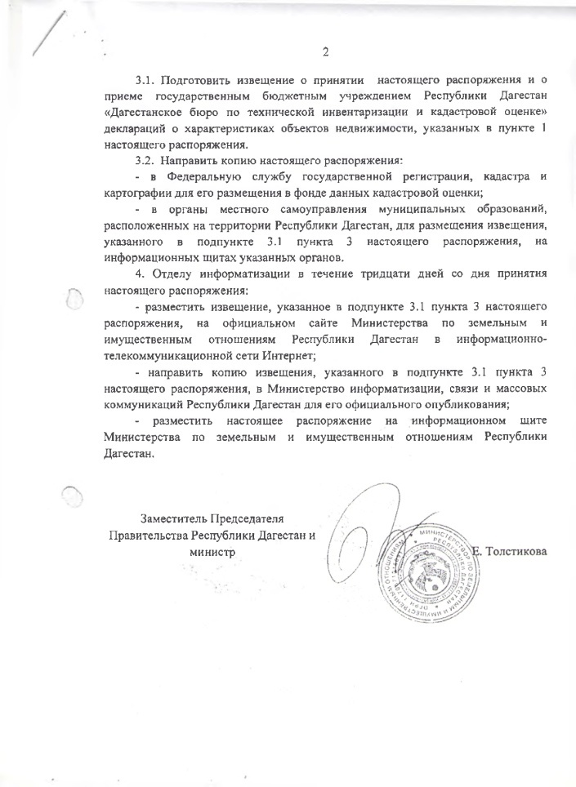
Решение о проведении государственной кадастровой оценки
Распоряжение Минимущества Дагестана от 5 сентября 2018 года № 106-р
5

Slide 7
Государственная кадастровая оценка – 2019 год
Категория объектов недвижимости :
объекты капитального строительства, соответствующим видам объектов недвижимости: здание, сооружение, помещение, машино-место, объекты незавершенного строительства;
земельные участки с категорией «земли сельскохозяйственного назначения»;
земельные участки с категорией «земли населенных пунктов».
земельные участки садоводческих объединений в составе земель с категорией «земли сельскохозяйственного назначения»;
Результаты государственной кадастровой оценки вступят в силу 1 января 2020 года
6

Slide 8
Информация, необходимая для оценки
Объекты капитального строительства
Земли садоводческих объединений
Земли сельскохозяйственного назначения
Земли населенных пунктов
Кадастровый номер, площадь, вид разрешенного использования, фактическое использование, материал стен, год постройки, износ, и т.д.
Кадастровый номер, площадь, вид разрешенного использования, фактическое использование, удаленность от центра, удаленность от автодорог, обеспеченность инфраструктурой (газ, свет, вода, электричество, канализация) и т.д.
Кадастровый номер, площадь, вид разрешенного использования, фактическое использование, вид угодий, нормативная урожайность, каменистость почв, механический состав почв, засоление, карбонатность, уплотнение почв, удаленность от рынков сбыта и т.д.
Кадастровый номер, площадь, вид разрешенного использования, фактическое использование, наличие обременений, расположение земельного участка относительно автомобильных дорог, наличие в сельском населенном пункте школы, магазина, и т.д.
7

Slide 9
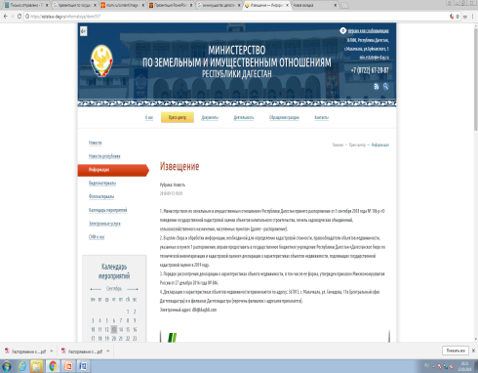
Информирование о начале проведения кадастровой оценки
Извещение на сайте Министерства по земельным и имущественным отношениям РД
Опубликование извещения в печатном средстве массовой информации - газета «Дагестанская правда» | До 5 октября 2018 года
8

Slide 10
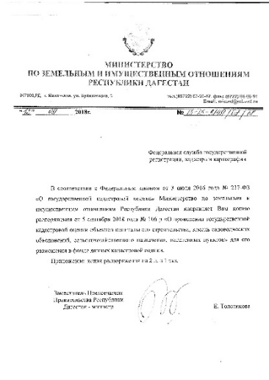
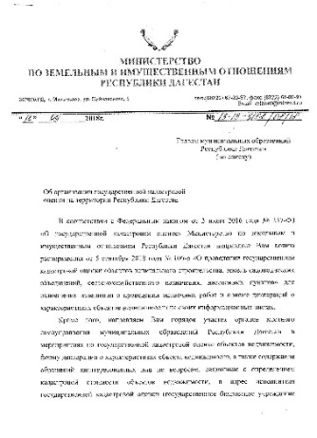
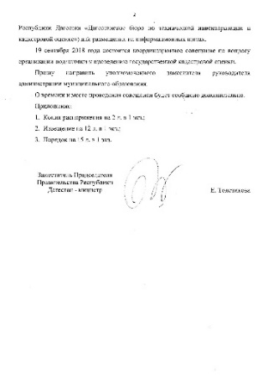
Информирование о начале проведения кадастровой оценки
Направление копии распоряжения о проведении государственной кадастровой оценки объектов капитального строительства, земель садоводческих объединений, сельскохозяйственного назначения, населенных пунктов в Росреестр для его размещения в фонде данных ГКО | Письмо от 12.09.2018 г. № 13-13-3148/08/18
Направление копии решения о проведении ГКО в органы местного самоуправления | Письмо от 12.09.2018 г. № 13-13-3152/08/18
9

Slide 11
Органам местного самоуправления муниципальных образований необходимо
Разместить извещения о принятии решения о проведении ГКО на своих информационных щитах | До 05 октября 2018 года
Главам сельских поселений и председателям депутатов сельских собраний обеспечить информирование граждан о начале проведения ГКО | До 05 октября 2018 года
Администрации МР вместе с главами сельских поселений обеспечить размещение плакатов установленной Дагтехкадастром формы на информационных стендах | До 05 октября 2018 года
Администрации обеспечить размещение информации о проведении ГКО на местном телевидении, в СМИ, в том числе на официальных аккаунтах социальных сетей | До 05 октября 2018 года
10

Slide 12
Органам местного самоуправления муниципальных образований необходимо
Собрание депутатов сельских поселений с повесткой «О проведении государственной кадастровой оценки и начале приема деклараций о характеристиках объекта недвижимости» | До 05 октября 2018 года
Районное собрание депутатов с повесткой «О проведении государственной кадастровой оценки и начале приема деклараций о характеристиках объекта недвижимости» | До 09 октября 2018 года
Районное собрание депутатов с повесткой «О проведении государственной кадастровой оценки и приеме деклараций о характеристиках объекта недвижимости» | До 09 ноября 2018 года
Районное собрание депутатов с повесткой «О проведении государственной кадастровой оценки и итогах приема деклараций о характеристиках объекта недвижимости» | До 09 декабря 2018 года
11

Slide 13
Подготовка к проведению государственной кадастровой оценки (ст.12, 237-ФЗ), основные этапы
Основные этапы подготовки
Срок окончания подготовки – 1 января 2019 года
Сбор и обработка информации, необходимой для определения кадастровой стоимости
До 01.01.2019 года
Получение и обработка деклараций. Правообладатели объектов недвижимости вправе предоставить в Дагтехкадастр декларацию о характеристиках соответствующих объектов недвижимости.
До 01.11.2018 года
Получение информации от федеральных и республиканских органов исполнительной власти, а также подведомственных им организаций
Порядок рассмотрения и форма декларации установлены приказом Минэкономразвития России от 27.12.2017г. №846
Место предоставления деклараций:
Филиалы Дагтехкадастра (адреса в извещении)
Центральный офис Дагтехкадастра г.Махачкала, ул. Гамидова, 11в
Специально отведенные окна в МФЦ (порядок работы будет доведен дополнительно)
12

Slide 14
Порядок рассмотрения декларации о характеристиках объекта недвижимости
правообладатели объектов недвижимости (юридическое или физическое лицо) вправе подать декларацию о характеристиках соответствующих объектов недвижимости;
декларация подается лично, почтовым отправлением или с использованием информационно-телекоммуникационных сетей общего пользования, в том числе сети "Интернет", включая портал государственных и муниципальных услуг;
срок рассмотрения декларации в течение 20 рабочих дней;
рекомендуемая дата завершения подачи декларации до 1 ноября 2018 года;
по итогам рассмотрения декларации в адрес заявителя и собственника объекта недвижимости направляется уведомление об учете информации, содержащейся в декларации, или об отказе в учете такой информации с обоснованием отказа в ее учете по каждой неучтенной характеристике объекта недвижимости.
13

Slide 15
  Методика кадастровой оценки, согласно Методическим указаниям о государственной кадастровой оценке, утвержденным приказом Минэкономразвития России от 12.05.2017 года №226.
В 2019 году Дагтехкадастр приступает к государственной кадастровой оценке согласно Распоряжения Минимущества Дагестана от 05.09.2018г. №106-р. Определение кадастровой стоимости объектов недвижимости будет производится согласно Методическим указаниям по следующим принципам.
Кадастровая стоимость определяется методами массовой оценки
Группировка объектов недвижимости со схожими характеристиками.
Три подхода определения к оценке
1. Затратный
2. Доходный
3. Сравнительный
14

Slide 16
  Методика кадастровой оценки
Определение ценообразующих факторов объектов недвижимости
Первичная группировка объектов недвижимости
Сбор сведений о значениях ценообразующих факторов
Построение модели оценки кадастровой стоимости и обоснование выбора вида модели оценки кадастровой стоимости
Сбор рыночной информации
Группировка объектов недвижимости
Анализ качества модели оценки кадастровой стоимости
Расчет кадастровой стоимости
Анализ результатов определения кадастровой стоимости
Составление отчета об итогах государственной кадастровой оценки
15

Slide 17
  Методика кадастровой оценки земельного участка
Учитываются:
Не учитываются:
Обеспеченность (наличие либо отсутствие) инженерной и транспортной инфраструктурой (наличие инженерного и транспортного обеспечения до границ земельного участка);
Степень освоения окружающей территории земельного участка (характеристики окружения земельного участка);
Существующий рельеф земельного участка (при наличии информации о влиянии на стоимость)
Улучшения земельного участка, которые поставлены на кадастровый учет и (или) бухгалтерский учет;
Степень благоустройства (внутриплощадочные инженерные коммуникации (расположенные внутри установленных границ земельного участка),
Искусственные покрытия, малые архитектурные формы, за исключением сложившегося на дату определения кадастровой стоимости рельефа);
Озеленение
16

Slide 18
  Методика кадастровой оценки объекта капитального строительства
Учитываются:
Не учитываются:
Неотделимое внутреннее инженерное оборудование, без которого эксплуатация этих ОКС в соответствии с их видом использования, назначением невозможна или существенно затруднена;
Материал стен;
Физический износ;
Этажность
Движимое имущество, в том числе временные постройки, киоски, навесы и другие подобные постройки, не имеющие прочной связи с землей, перемещение которых возможно без несоразмерного ущерба их назначению;
Все объекты, расположенные за границами ограждающих конструкций ОКС, либо при отсутствии ограждающих конструкций ОКС - за внешними границами опорных частей и (или) пятна застройки ОКС;
Предметы декоративно-прикладного искусства (для объектов культурного наследия)
17

Slide 19
Кадастровая стоимость не должна быть выше рыночной!
В.В.Путин
Кадастровая стоимость не должна превышать рыночную.
Должен соблюдаться принцип отсутствия двойного налогообложения имущества.
Государственная кадастровая оценка проводится на основе принципов единства методологии определения кадастровой стоимости.
18

Slide 20
График проведения совещаний в муниципальных образованиях:
Совещание проводит филиал ГБУ «Дагтехкадастр»
Тема совещания | Участники | Дата
О ходе подготовки к проведению государственной кадастровой оценки на территории муниципального образования | Глава МО, руководитель филиала ГБУ «Дагтехкадастр», Председатель районного собрания депутатов, депутаты районного собрания, главы и депутаты сельских поселений, СМИ, представители общественных организаций | 01 - 05 октября 2018 года
промежуточные итоги подготовки к проведению государственной кадастровой оценки на территории муниципального образования |  | 05 - 09 ноября 2018 года
подведение итогов подготовки к проведению государственной кадастровой оценки на территории муниципального образования |  | 03 - 07 декабря 2018 года
19

Slide 21
Благодарю за внимание!
20

